Slide 1
Projet Smart Patate
Mercier Yanis
Pottier Aurélien
Castaing Arthur
Dassonville Alexandre
Exia CESI
Année 2016-2017
Groupe 9

Slide 2
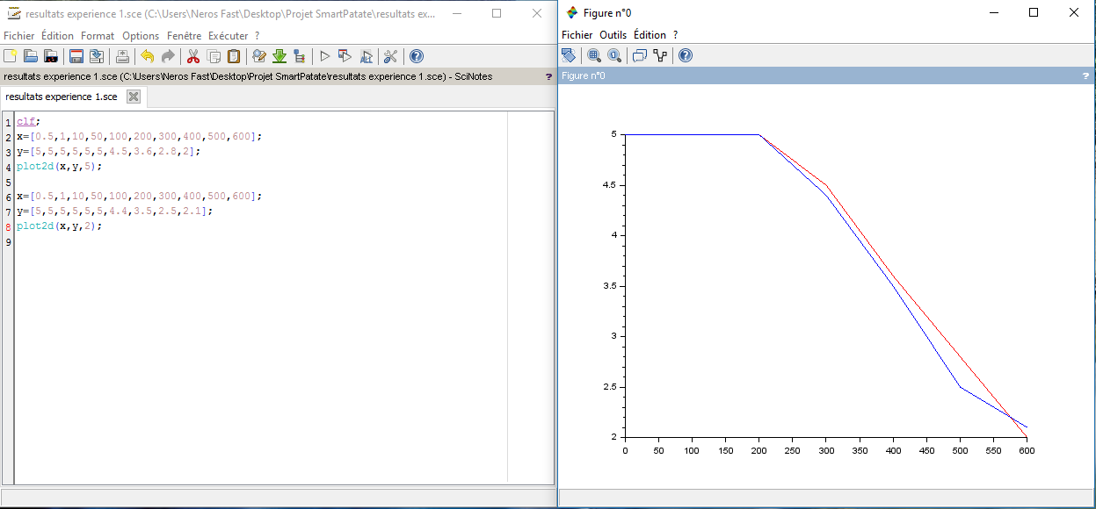
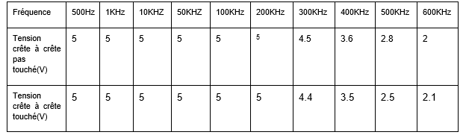
Résultat des expériences menées

Slide 3
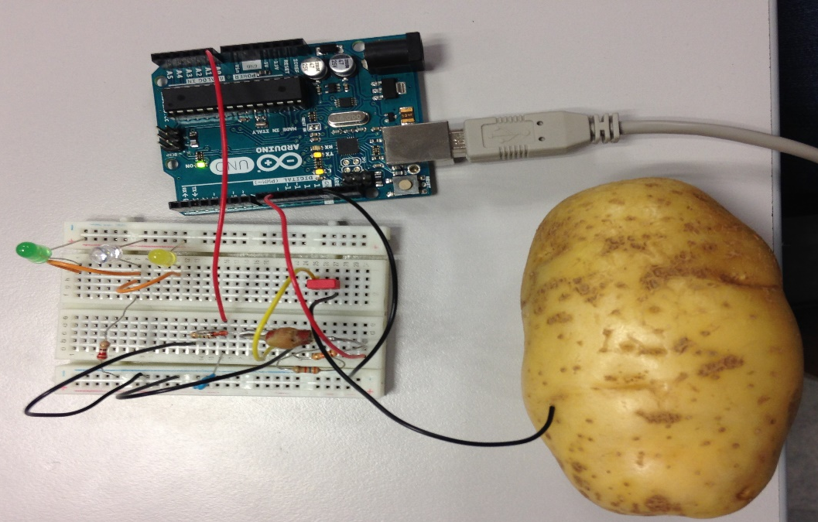
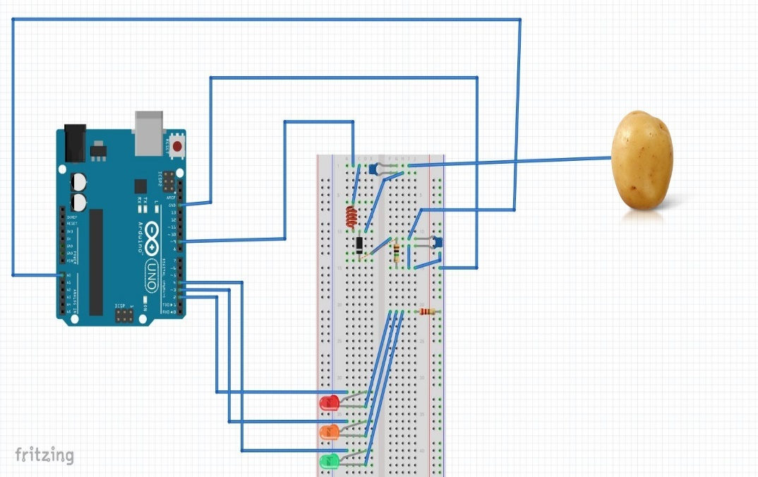
Présentation du prototype

Slide 4
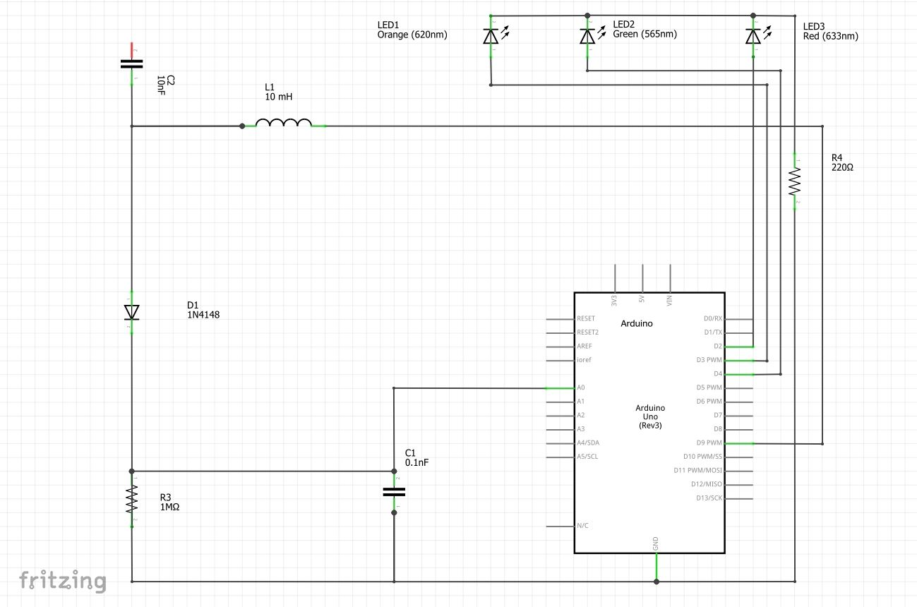
Explication du fonctionnement du circuit et du capteur
Filtre LC passe haut
Laisse passer le courant dans un seul sens
Lisse le courant

Slide 5
Bilan du projet
utilisation du principe de résonnance
lissage du courant pour enlever les parasites
problème de logiciel
problème de matériel

